Slide 1
Públicos y Audiencias
Ingrid Rodríguez Barrera
Mariana Torres Morales
Verónica Castillo Polo
Isaac Ruiz Moyo

Slide 2

Tipo de público
Internos
Externos
Mixtos
Financieros

Slide 3
Consumidores
Externos
Vigilancia del entorno | Correlación de elementos | Transmisión de legado cultural
Crear canales de comunicación con los consumidores para conocer sus preferencias y dar a conocer lo que ofrecemos más allá de la compra de la revista. | Reforzar la imagen e identidad de cada una da las publicaciones. | Realizar diferentes campañas direccionadas al público de cada publicación para que conozcan y formen parte activa de las diversas acciones sociales que realizamos.
Darle a conocer a nuestros compradores los beneficios que ofrecemos y las ventajas que tienen nuestros contenidos, diseños, etc. con respecto al mercado. | A través de los canales de comunicación conocer las áreas de oportunidad en cada una de las publicaciones, de acuerdo a la opinión de mis consumidores. | Crear contenidos que hagan al público estrechar su relación con las publicaciones y se sientan identificados con las mismas.
Mantener siempre “limpia” la imagen de todas las publicaciones y continuar con el prestigio de la empresa. | Mejorar la calidad de los contenidos para que los clientes se vuelvan más leales y atraer nuevos. | Mantener los contenidos en el margen de los valores que tiene tanto Condé Nast como el público.

Slide 4
Jefe de Información
Internos
Vigilancia del entorno | Correlación de elementos | Transmisión del legado cultural
1.- Fomentar el comportamiento ético. 2.- Revisar las fuentes y contenidos. 3.- Formar un equipo de trabajo confiable y capacitado para manejar contenidos. | 1.- Tener una buena relación con los demás involucrados dentro del departamento editorial. 2.- Tener comunicación directa con redactores, fotógrafos, diseñadores y directivos. 3.- Por medio de juntas, resaltar los puntos débiles y los fuertes para concretar estrategias de cambio. | 1.- A través de reconocer el trabajo de cada elemento, se formarán vínculos estrechos. 2.- Capitalizar el conocimiento. 3.- Innovar, la forma, búsqueda y diseños.

Slide 5
Colaboradores
Mixtos
Vigilancia del entorno | Correlación de elementos | Transmisión del legado cultural
1.-Conocer los valores organizaciones. 2.- Tener bien estudiados objetivos. 3.- Cuidar la información confidencial. | 1.- Conocimiento de los procesos internos. 2.- Conocimiento de la cultura organizacional 3.- Conocer la dinámica de trabajo | 1.- Conocer el reglamento interno 2.- Seguir la política de derechos de autor 3.- Buscar un flujo de trabajo afín a la filosofía de la empresa.

Slide 6
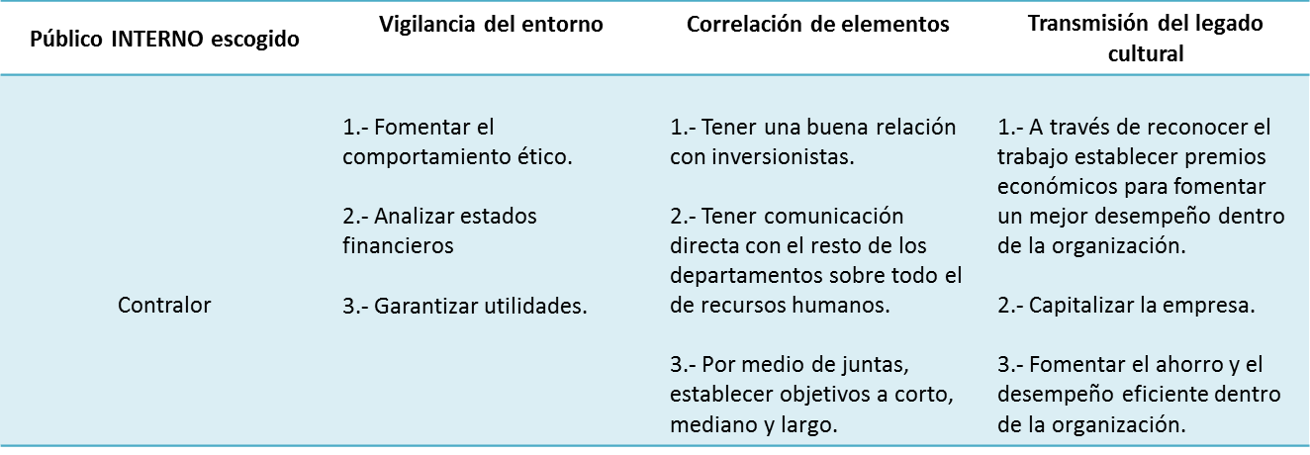
Contralor
Financiero

Slide 7
Público Interno
Público Interno: Jefe de información | Objetivos: Formar un equipo de trabajo, donde exista una buena comunicación, para aumentar la productividad. Lograr que los colaboradores sientan que su trabajo es valioso. | Situación inicial: El jefe de información no tiene buena comunicación con su equipo de trabajo. No tienen un sistema de reconocimiento. | Situación deseable: Que todos los empleados logren organizar sus actividades y metas en equipo. Implementar un sistema de reconocimiento al desempeño.
Medios, acciones y presup. antes: El equipo no tiene horarios fijos donde plantear estrategias de desarrollo. El reconocimiento a la labor de los colaboradores es inexistente. | Medios, acciones y presup. por emplo: Calendario de actividades. Roles establecidos Campaña de comunicación interna. | Calendario de acciones: Mayo: Abrir un grupo en un sitio web donde se indiquen las actividades de cada empleado. Junio: implementar un sistema de reconocimiento para los colaboradores. Julio: Primer encuesta de clima organizacional. Agosto: Continuar con la calendarización con una junta semanal obligatoria. Sept- Oct.: | Criterios de evaluación: Encuesta de clima organizacional. Encuesta de reconocimiento al final del semestre.

